Slide 1
Oficina de Promoção da Alimentação Adequada e Saudável e da Atividade Física e Práticas Corporais
Promoção da Alimentação Adequada e Saudável e da Atividade Física e Práticas Corporais

Slide 2
Atividade 2.3: O que é alimentação saudável para você?
Promoção da Alimentação Adequada e Saudável e da Atividade Física e Práticas Corporais

Slide 3
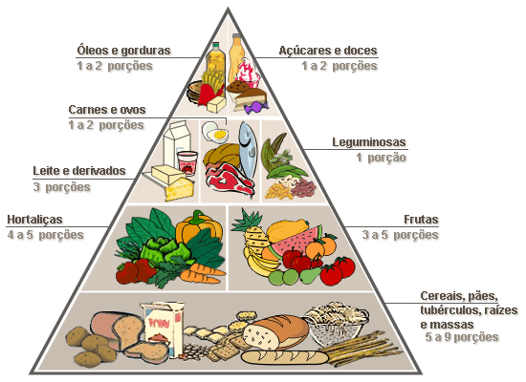
Visão tradicional da alimentação
Promoção da Alimentação Adequada e Saudável e da Atividade Física e Práticas Corporais
Notes:
A pirâmide é o modelo antigo de classificação dos alimentos, de acordo com seus nutrientes.

Slide 4
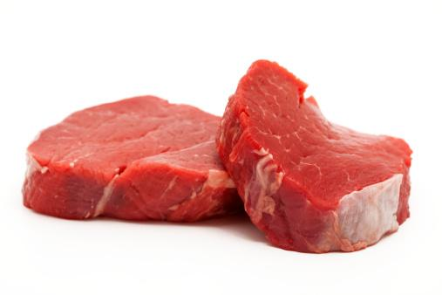
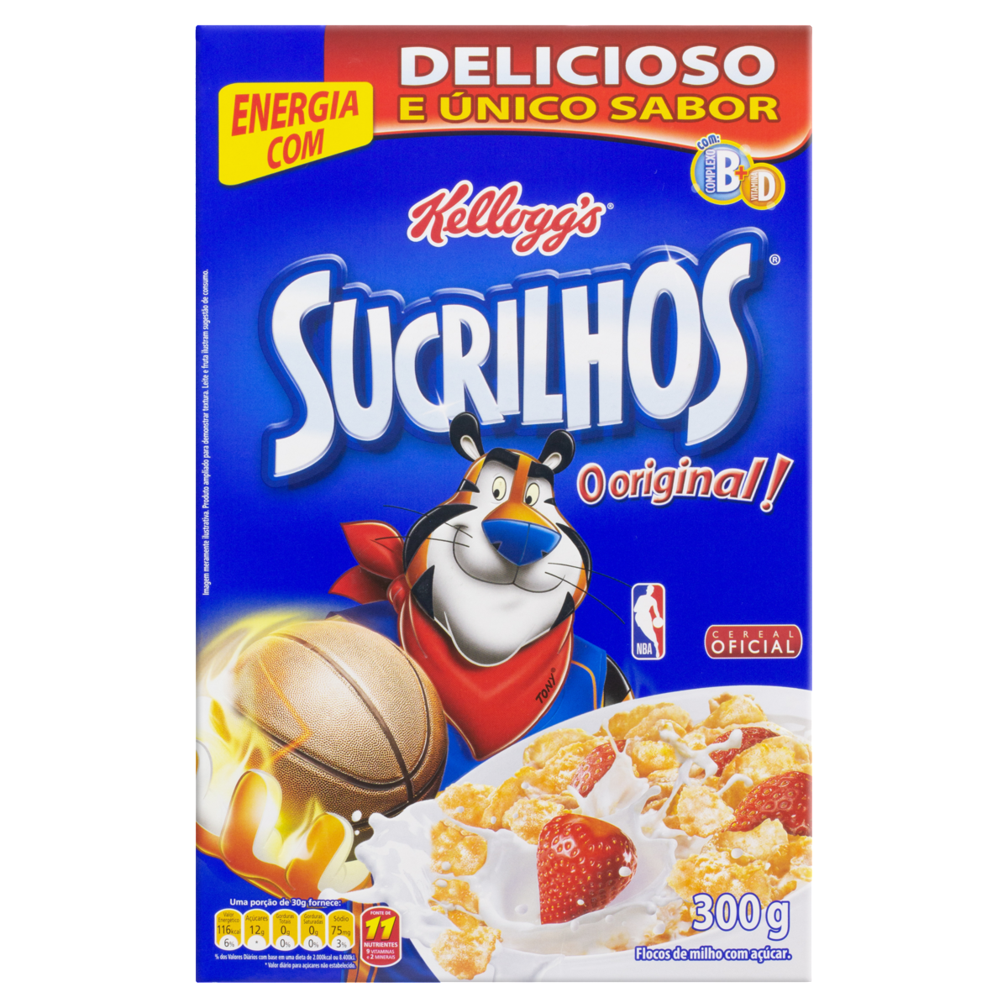
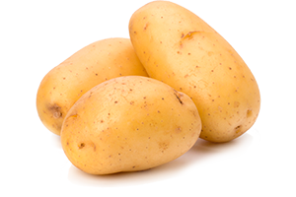
Alimentos como carreadores de nutrientes
=
=
Carboidrato
Gordura
=
Proteína
=
=
Promoção da Alimentação Adequada e Saudável e da Atividade Física e Práticas Corporais
Notes:
A visão simplificada de alimentos os resume a seu nutriente principal que já é conhecido. Dessa forma, é comum chamarem o pão de carboidrato, a carne de proteína, reduzindo toda a combinação de nutrientes e significados que eles carregam. Além disso, coloca como iguais alimentos muito diferentes em composição e forma de consumo, como se consumir uma batata fosse equivalente a um biscoito ou cereal matinal, tendo como base apenas o nutriente em maior quantidade (neste caso o carboidrato).

Slide 5
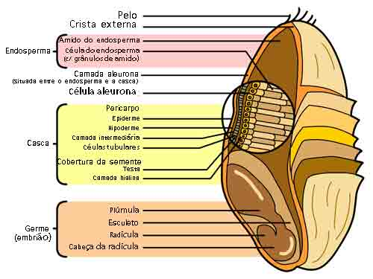
Complexidade dos alimentos
Alimentos são agrupamentos complexos e não aleatórios, criados pela natureza sob controle biológico-evolucionário
Promoção da Alimentação Adequada e Saudável e da Atividade Física e Práticas Corporais
Notes:
O alimento, em toda sua complexidade, é uma unidade mais fundamental do que qualquer nutriente individual. Ou seja, não é possível definir um alimento apenas a partir de um nutriente, já que ele é a soma e interação de diversos componentes.

Slide 6
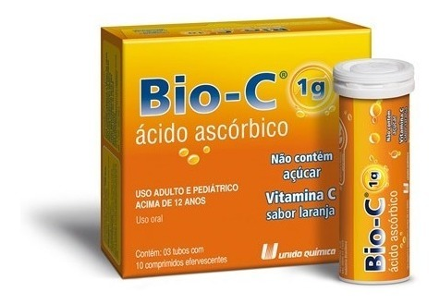
Sinergia Alimentar
Os estudos de nutrientes isolados foram importantes para detectar deficiências e elaborar suplementações
x
Porém, eles não são suficientes para explicar a relação entre alimentação e saúde
Notes:
A ciência da nutrição surge com a identificação e isolamento de nutrientes presentes nos alimentos e com os estudos do efeito de nutrientes individuais sobre a incidência de determinadas doenças. Entretanto, o efeito de nutrientes individuais foi se mostrando insuficiente para explicar a relação entre alimentação e saúde. Vários estudos mostram, por exemplo, que a proteção que o consumo de frutas ou de legumes e verduras confere contra doenças do coração e certos tipos de câncer não se repete com intervenções baseadas no fornecimento de medicamentos ou suplementos que contêm os nutrientes individuais presentes naqueles alimentos. Esses estudos indicam que o efeito benéfico sobre a prevenção de doenças advém do alimento em si e das combinações de nutrientes e outros compostos químicos que fazem parte da matriz do alimento, mais do que de nutrientes isolados.

Slide 7
Conceito ampliado de alimentação
Alimento + Combinações dos alimentos + Modos de comer
Promoção da Alimentação Adequada e Saudável e da Atividade Física e Práticas Corporais
Notes:
Além disso a alimentação envolve mais que o alimento. Ela considera também as combinações dos alimentos e os modos de comer. Certamente comer em família/amigos, compartilhando um momento agradável é diferente de consumir uma refeição com pressa, sozinho ou enquanto realiza outra atividade.

Slide 8
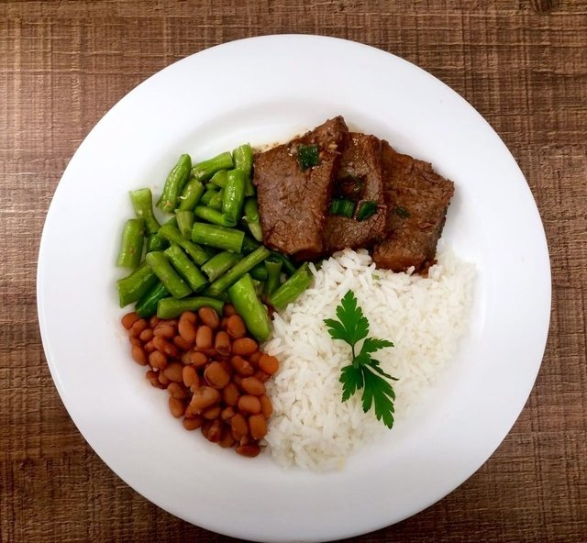
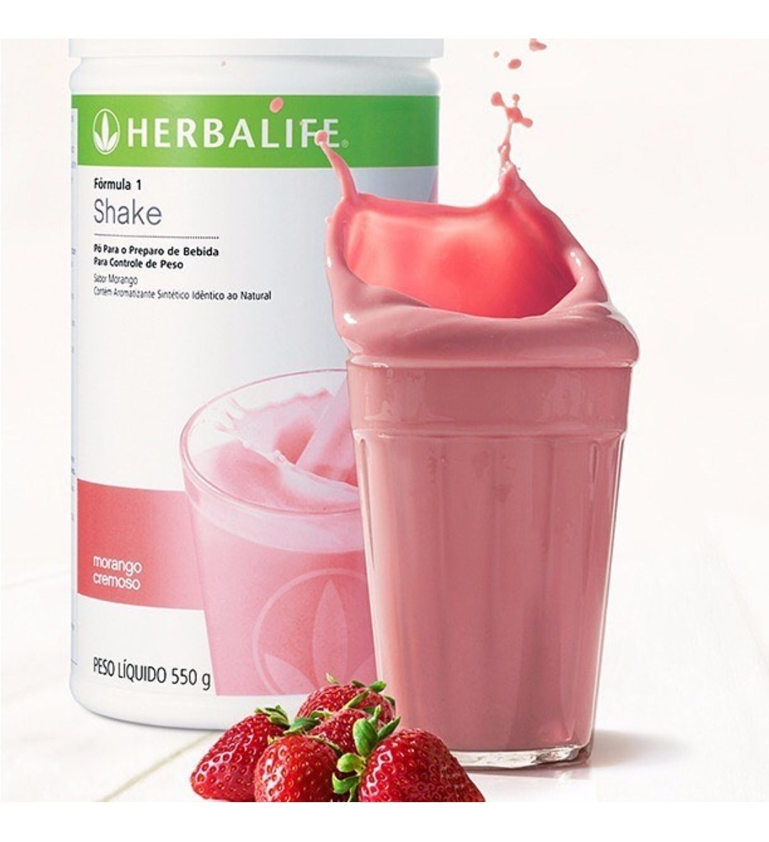
Conceito ampliado de alimentação
Refeição: Mistura não-aleatória de alimentos desenvolvida sob controle biológico-cultural-evolucionário
Promoção da Alimentação Adequada e Saudável e da Atividade Física e Práticas Corporais
Notes:
Desde o trabalho realizado na descoberta de inspiração a composição química de alguns nutrientes e a existência de doenças de deficiência tratáveis, o princípio unificador para a nutrição tem sido o nutriente. A crença era que os estudos de nutrientes exporia a ação simples que descreve como a dieta funciona em saúde. Esta estratégia funciona para condições de deficiência. No entanto, não parece funcionar bem para a doença crônica, no estado não-deficiente, nas populações em geral, bem nutridas. Alimentos e padrão de dieta parecem ser conceitos mais duradouros relacionados com o desenvolvimento de doenças crônicas. Propomos que a investigação em nutrientes e compostos bioativos dos alimentos devem apoiar a investigação sobre alimentos e não dominá-la. Novas estratégias para comunicar sobre os nutrientes de uma população, a saúde e a perspectiva de prevenção de doenças crônicas devem ser concebidos.

Slide 9
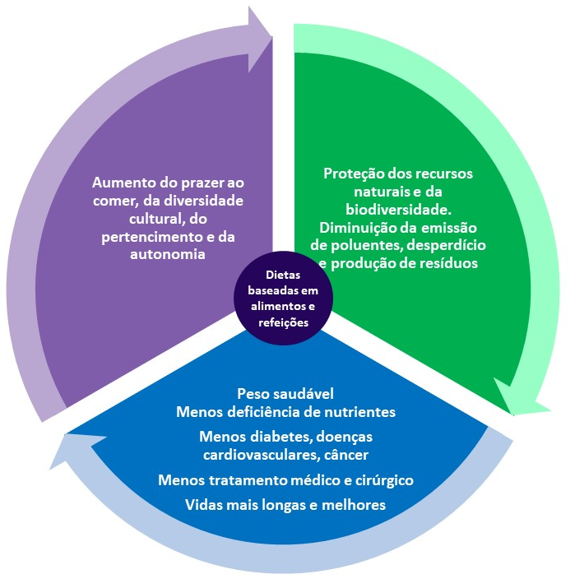
Abordagem ampliada do Guia Alimentar
Para o corpo, para a alma e para o planeta
Promoção da Alimentação Adequada e Saudável e da Atividade Física e Práticas Corporais
Notes:
O Guia Alimentar para População Brasileira publicado em 2014 amplia a abordagem da alimentação. Considera que a comida deve ser alimento para o corpo (a fim de prevenir doenças, aumentar qualidade de vida, manter um peso saudável); para a alma ao contribuir para o prazer, autonomia e pertencimento e para o planeta que deve ser respeitado nos processos de produção dos alimentos.

Slide 10
“A alimentação adequada e saudável é um direito humano básico que envolve a garantia ao acesso permanente e regular, de forma socialmente justa, a uma prática alimentar adequada aos aspectos biológicos e sociais do indivíduo e que deve estar em acordo com as necessidades alimentares especiais; ser referenciada pela cultura alimentar e pelas dimensões de gênero, raça e etnia; acessível do ponto de vista físico e financeiro; harmônica em quantidade e qualidade, atendendo aos princípios da variedade, equilíbrio, moderação e prazer;
e baseada em práticas produtivas
adequadas e sustentáveis”
Promoção da Alimentação Adequada e Saudável e da Atividade Física e Práticas Corporais
Notes:
Página 8 do Guia, definição de alimentação adequada e saudável. Conceito já introduzido desde a publicação da POLÍTICA NACIONAL DE ALIMENTAÇÃO E NUTRIÇÃO (PNAN).

Slide 11
Leitura: página 23 do Guia Alimentar
Promoção da Alimentação Adequada e Saudável e da Atividade Física e Práticas Corporais
Notes:
Cinco princípios que orientam o Guia Alimentar.

Slide 12
Agradecimentos

